Slide 1
Srbská kultura II.
Literatura a film

Slide 2
Srbská literatura - obecně
literatura psaná “srbsky”
  ve starších obdobích:
    staroslověnština srbské redakce
    ruskoslovanský jazyk
    slavenosrbská jazyk
  od 19. stol. mluvíme o srbské literatuře v užším slova smyslu
  ve 20. stol. (i dříve) vícedomí autoři
literatura psaná v “jiných” jazycích „srbskými“ autory
  chorvatsky: Vladan Desnica
  černohorsky: Petar II. Petrović Njegoš
  Německy: Saša Stanišić
srbština součástí jiných jazykových konceptů
  ilyrština
  srbochorvatština
  západní (bosenská) a východní (srbská varianta)

Slide 3
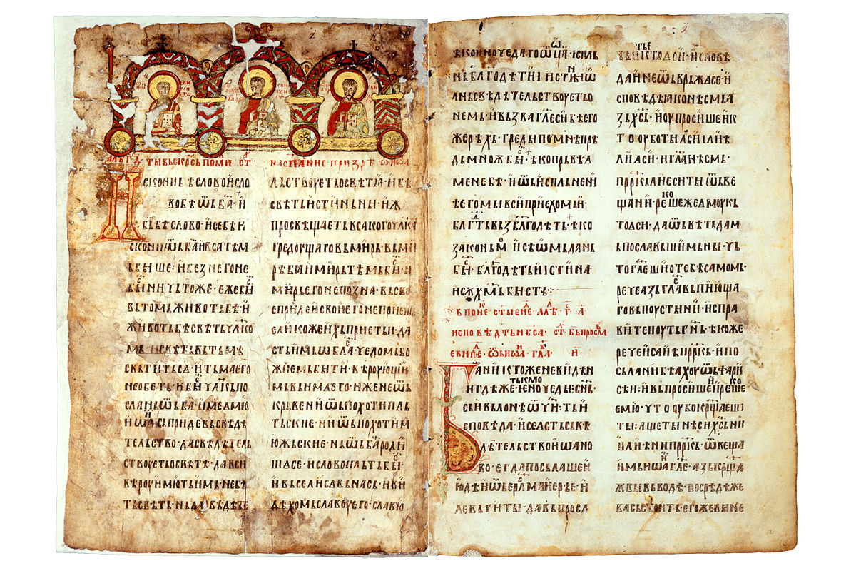
Nejstarší srbská literatura
Miroslavovo evangelium (Miroslavljevo jevanđelje, 12. stol.)
  liturgický sborník
  jazyk: staroslověnština srbské redakce, počátky slavenosrbského jazyka
církevní literatura
  až do 18. stol. (školy při klášterech, církev nositelkou vzdělání)
lidová slovesnost
  nejstarší literatura, zapsána a sebraná až v 19. stol.
dvorská lyrika
  milostná poezie a písně (viz hudba)

Slide 4
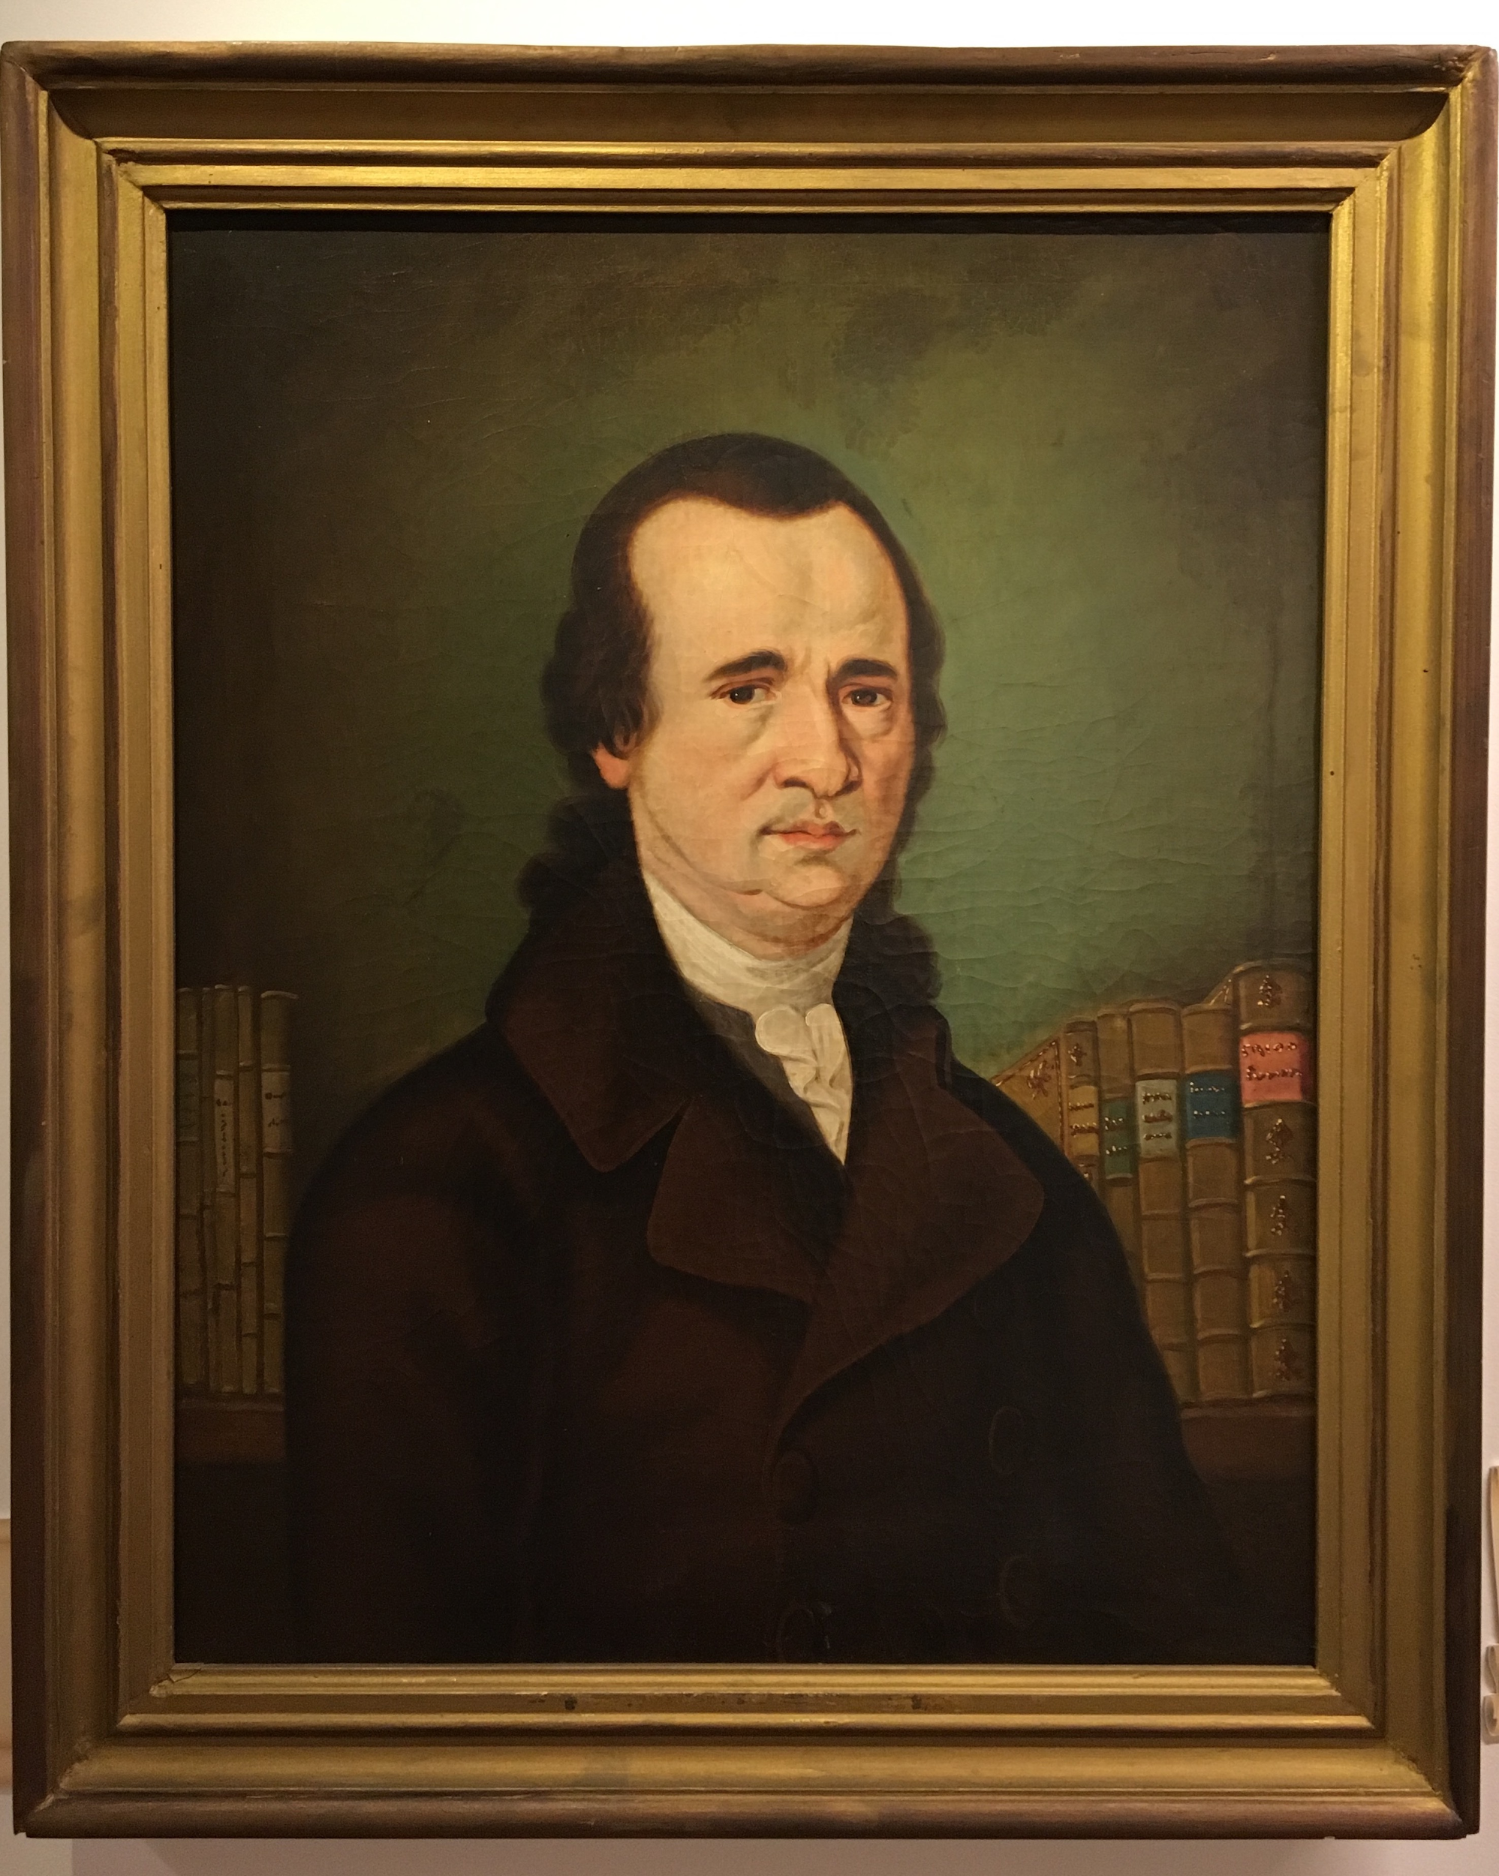
Literatura osvícenství
jazykové spory
  slavenosrbský jazyk
  ruskoslovanský jazyk
  lidová srbština
Dositej Obradović (1739–1811)
  pedagog, spisovatel, kritik, filozof
  proklamoval náboženskou toleranci
  zasadil se o rozvoj vzdělanosti
  působil na Velké škole, pozdější Univerzitě
literatura osvícenství
  didaktická
  vlastenecká
  filozofická
  politická

Slide 5
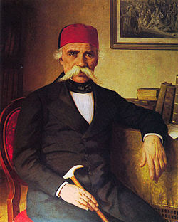
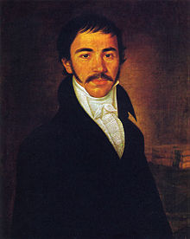
Literatura 19. stol. – Vuk Stefanović Karadžić
jazykový reformátor, “otec” srbského jazyka
prosadil lidový jazyk do literatury a vědy
reforma pravopisu: 30 cyrilských písmen
reforma jazyka: lidový jazyk
pravopis: fonetický (“Piš, jak slyšíš, čti, jak je psáno”)
slovníky, gramatiky
sbírky lidové slovesnosti
  Srbské lidové písně
  Srbské lidové povídky
zastánci jeho přístupu se nazývají “vukovci” (i v Chorvatsku)

Slide 6
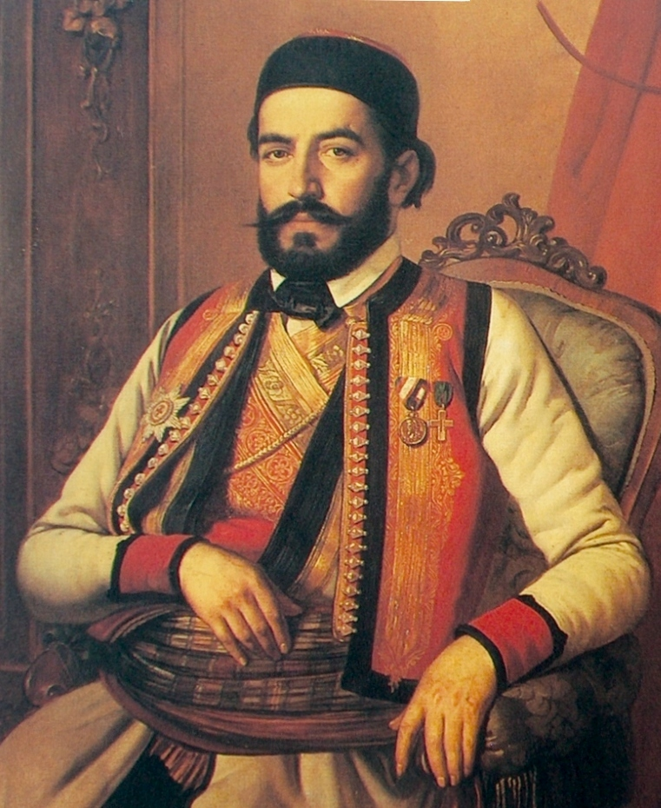
Srbská literatura 19. stol. – romantismus
1847 - zlomový rok pro srbskou literaturu
  Nový zákon (VSK)
  Boj za srbský jazyk a pravopis (Đura Daničić)
  Horský věnec (Petar II. Petrović Njegoš)
  Básně (Branko Radičević)
velká “čtyřka” romantických básníků
  Branko Radičević
  Jovan Jovanović Zmaj
  Đura Jakšić
  Laza Kostić
rysy srbského romantismu (kromě obecných)
  vlastenectví
  satira
  dětská poezie

Slide 7
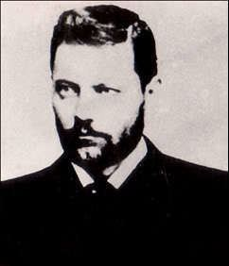
Srbská literatura 19. stol. – realismus
vlivy zejména ruské
chybí výraznější román, dominuje povídka
venkovská idyla
  Milovan Glišić
  Janko Veselinović
  Laza Lazarević
  Simo Matavulj
satira a kritika
  Radoje Domanović
  Milovan Glišić
psychologie, ženská tematika
  Bora Stanković: Nečistá krev

Slide 8
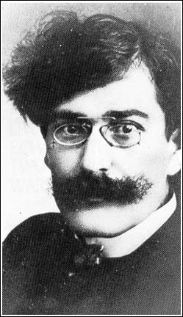
Srbská moderna
francouzské a německé vlivy
velká “čtyřka”
  Milan Rakić
  Jovan Dučić
  Sima Pandurović
  Vladislav Petković Dis
rysy srbské moderny
  dekadence
  skepticismus
  iracionalismus
  v době balk. válek vlastenectví
  symbolismus

Slide 9

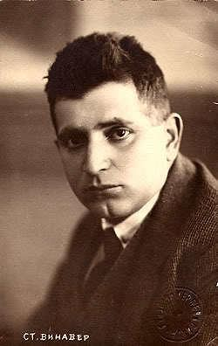
Srbská avantgarda
levicová avantgardní hnutí
  expresionismus
  surrealismus
Stanislav Vinaver, Oskar Davičo, Marko Ristić
hledání nových forem a obsahů
radikální odmítnutí starého světa
inspirace v nových -ismech
vizuální poezie
buřičství
zenitismus – autochtonní jugoslávský směr
  Ljubomir Micić
  Branko V. Poljanski

Slide 10
Poválečná srbská literatura - Jugoslávie
soc-realistické období záhy skončilo (1948)
partyzánská literatura
absurdní poetika
neorealismus
historický román
džínová próza
magický realismus
postmodernismus

Slide 11
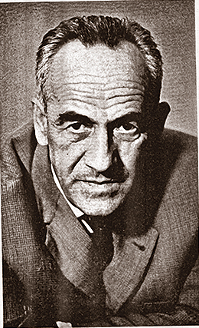
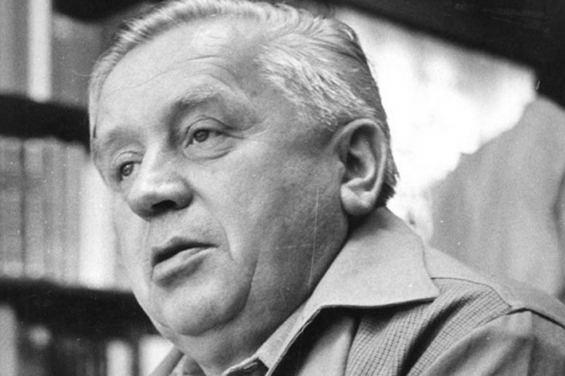
Partyzánská literatura
Branko Ćopić: Partyzánské příběhy
Mihailo Lalić: Svatba

Slide 12
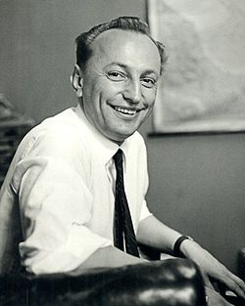
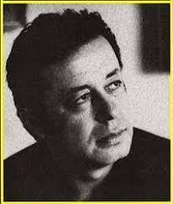
Literatura absurdna
Miodrag Bulatović: Červený kohout letí k nebi
Branimir Ščepanović: Smrt pana Goluži

Slide 13
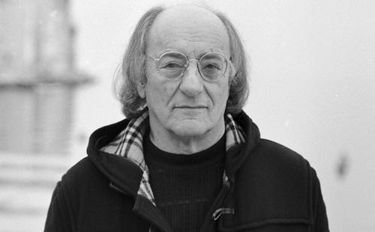
Neorealismus
Mirko Kovač: Má sestra Elida
Mirko Kovač: Den k tetování

Slide 14
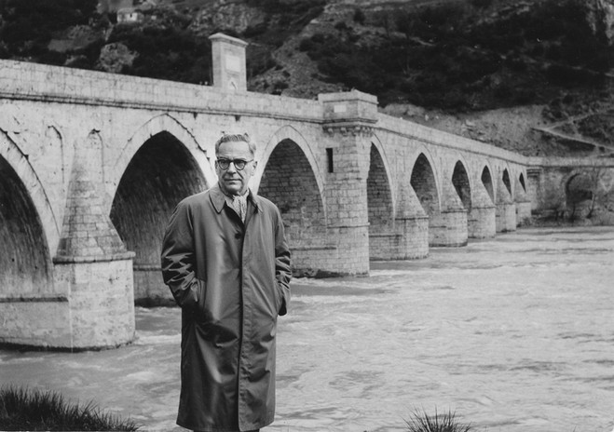
Historický román
Ivo Andrić: Most na Drině
  NC za literaturu 1961
Ivo Andrić: Travnická kronika
Dobrica Ćosić: Daleko je slunce

Slide 15
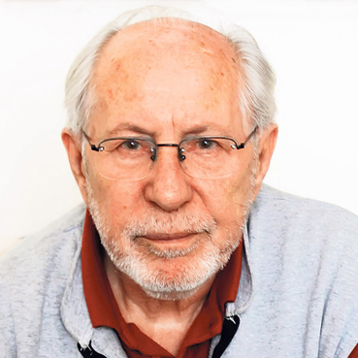
Džínová próza
Dragoslav Mihailović: Prohra (Kad su cvetale tikve)

Slide 16
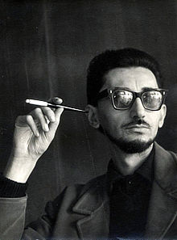
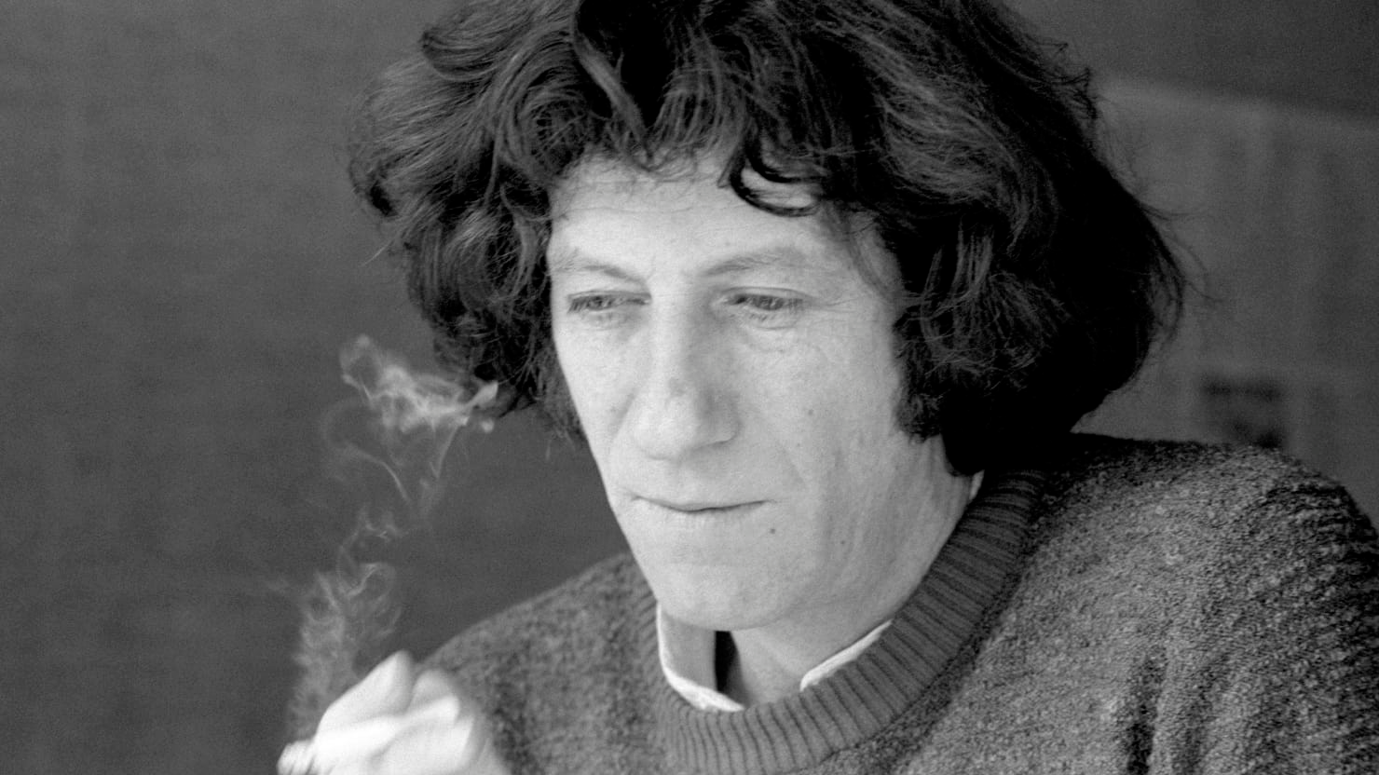
Magický realismus (borgesovci)
Danilo Kiš: Encyklopedie mrtvých
Danilo Kiš: Hrobka pro Borise Davidoviče
Borislav Pekić: Vzestup a pád Ikara Gubelkijana

Slide 17
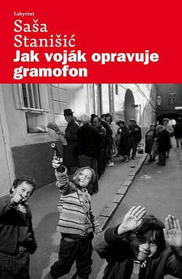
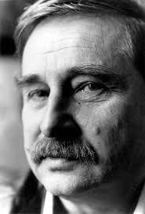
(Post)modernismus
Milorad Pavić
  Chazarský slovník
  Krajina maľovaná čajom (SK)
  Vnitřní strana větru
David Albahari
Svetislav Basara
Marko Šelić
Vladimir Kecmanović
Radoslav Petković
Zoran Ćirić: Hobo
Saša Stanišić: Jak voják opravuje gramofon

Slide 18
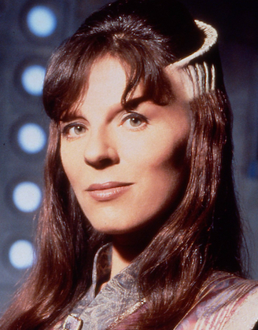
Srbská kinematografie
ve 20. stol. rozvoj v rámci jugoslávské kinematografie
  “pražská škola” – filmaři se vzděláním z pražské FAMU
    Goran Marković, Srđan Karanović, Goran Paskaljević
od r. 1991 “samostatná”
  spolupráce s jinými regionálními kinematografiemi
  herci často hrají členy jiných etnik
  tématika života během a po válce
    Dragan Bjelogrlić
    Sergej Trifunović (h)
    Srđan Todorović (h)
    Mira Furlan (h)

Slide 19
Nejlepší srbské filmy (dle fanouškovských anket)
Kdo to tam zpívá (Ko to tamo peva), Slobodan Šijan, 1980
Dům k pověšení (Dom za vešanje), Emir Kusturica, 1988
Underground, Emir Kusturica, 1995
Černá kočka, bílý kocour (Crna mačka, beli mačor) Emir Kusturica, 1998
Hezké vesnice hezky hoří (Lepa sela lepo gore), Srđan Dragojević, 1996
Sud prachu (Bure baruta), Goran Paskaljević, 1998
Život je zázrak (Život je čudo), Emir Kusturica, 2004
Otec na služební cestě (Otac na službenom putu), Emir Kusturica, 1985
Parade (Parada), Srđan Dragojević, 2011
Vzpomínáš na Dolly Bell? (Sjećaš li se Dolly Bell?), Emir Kusturica, 1981

Slide 20
Další výrazné či úspěšné filmy
Turné (Turneja), Goran Marković, 2008
Montevideo, cesta za snem (Montevideo, Bog te video), Dragan Bjelogrlić, 2010
Srbský film (Srpski film), Srđan Spasojević, 2010
  https://www.advojka.cz/archiv/2011/2/newborn-porn
Rány (Rane), Srđan Dragojević, 1998

Slide 21
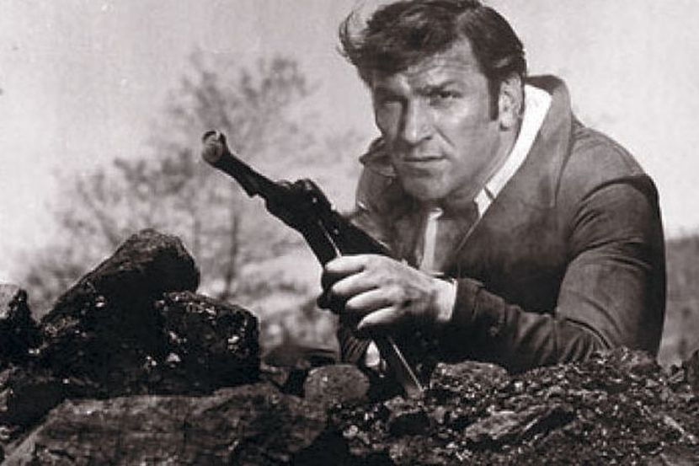
Velimir “Bata” Živojinović

Slide 22
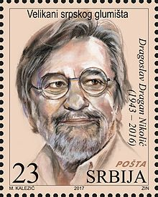
Dragan Nikolić

Slide 23
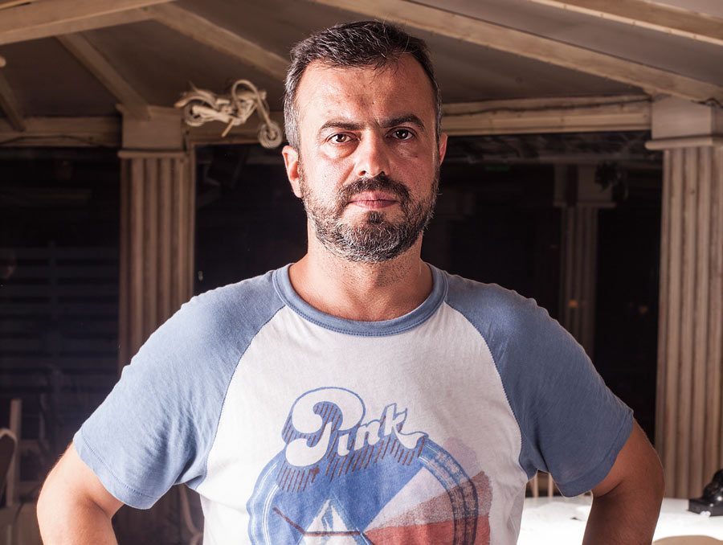
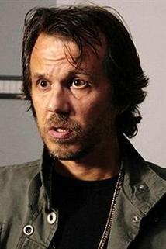
Sergej Trifunović, Srđan Todorović

Slide 24
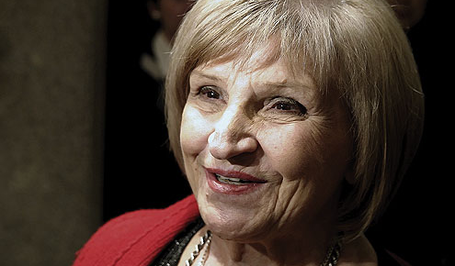
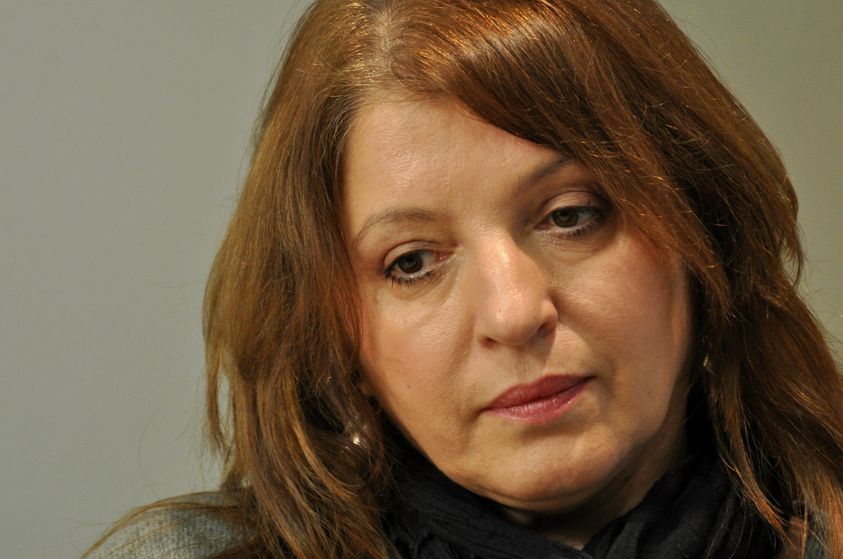
Mira Banjac, Mirjana Karanović

Slide 25

Ko to tamo peva (Kdo to tam zpívá)
Vyhlášen nejlepším jugoslávským filmem všech dob.
https://www.csfd.cz/film/110249-kdo-to-tam-zpiva/prehled/

